Slide 1
Tópicos Avanzados de Redes

Slide 2
Comunicación Host to Host
OSI (Open Systems Interconnection)
¿Que es?
Es una normativa formada por siete capas que define las diferentes fases por las que deben pasar los datos para viajar de un dispositivo a otro sobre una red de comunicaciones.
Creado en 1984 por la Organización Internacional de Estándares (ISO).

Slide 3
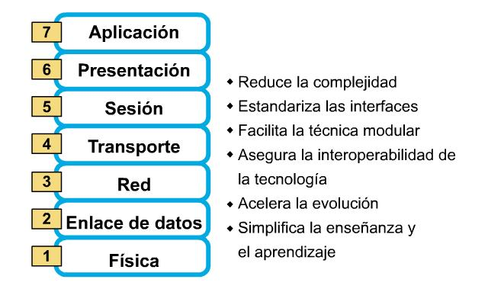
Comunicación Host to Host
OSI (Open Systems Interconnection)
Propósito

Slide 4
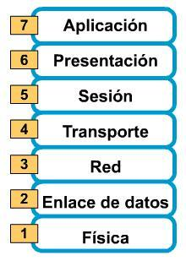
Comunicación Host to Host
OSI - Modelo Referencial de 7 capas

Slide 5
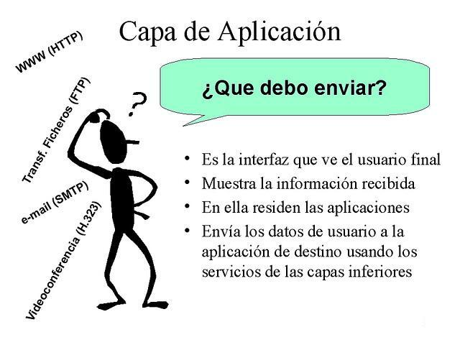
Comunicación Host to Host

Slide 6

Comunicación Host to Host

Slide 7
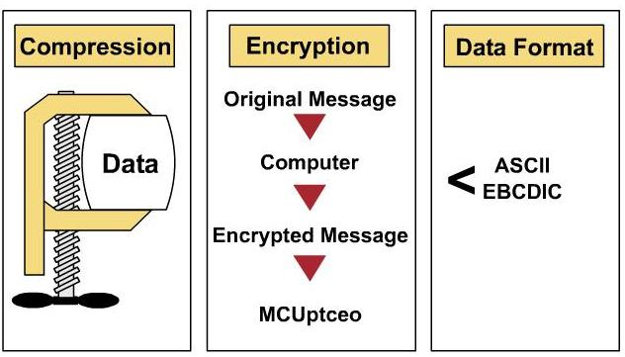
Comunicación Host to Host
Funciones de la capa Presentación

Slide 8
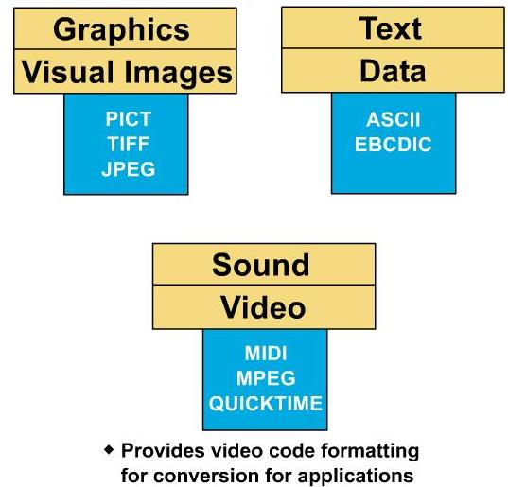
Comunicación Host to Host
Capa de Presentación

Slide 9
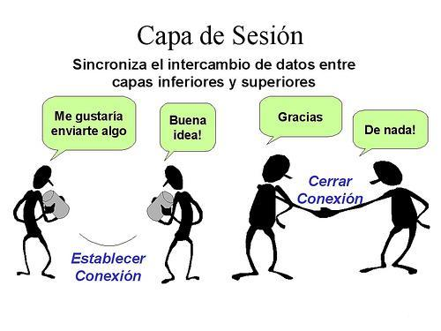
Comunicación Host to Host

Slide 10
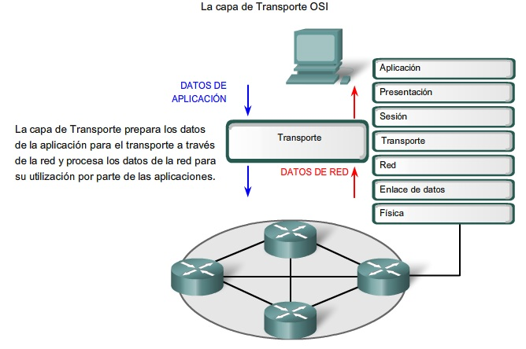
Comunicación Host to Host

Slide 11
Comunicación Host to Host
Capa de Transporte
Funciones Básicas:
  Escuchar: Bloquea hasta que algún proceso intenta el contacto.
  Conectar: Establecer una conexión.
  Enviar: Envía información.
  Recibir: Bloquea hasta que llegue una TPDU de DATOS.
  Desconectar: Liberar la conexión.
Protocolos:
  UDP: Protocolo de Datagramas de Usuario
  TCP: ¨Protocolo de Control de Transmisión

Slide 12
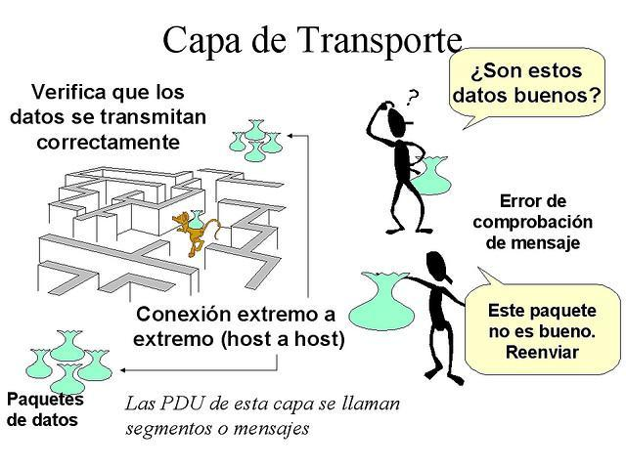
Comunicación Host to Host

Slide 13
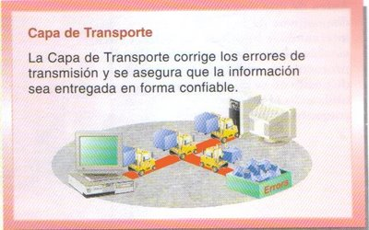
Comunicación Host to Host

Slide 14
Comunicación Host to Host
Capa de Red
  Proporciona conectividad y selección de ruta entre dos sistemas de host que pueden estar ubicados en redes geográficamente distintas. Los dispositivos que facilitan tal tarea se denominan enrutadores (Routers).
  Los firewalls actúan sobre esta capa principalmente, para descartar direcciones de máquinas.
  En este nivel se determina la ruta de los datos y su receptor final IP.
  Adicionalmente la capa de red lleva un control de la congestión de red, que es el fenómeno que se produce cuando una saturación de un nodo tira abajo toda la red.

Slide 15
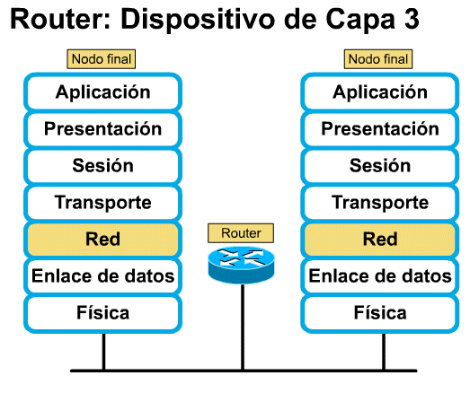
Comunicación Host to Host
Capa de Red

Slide 16
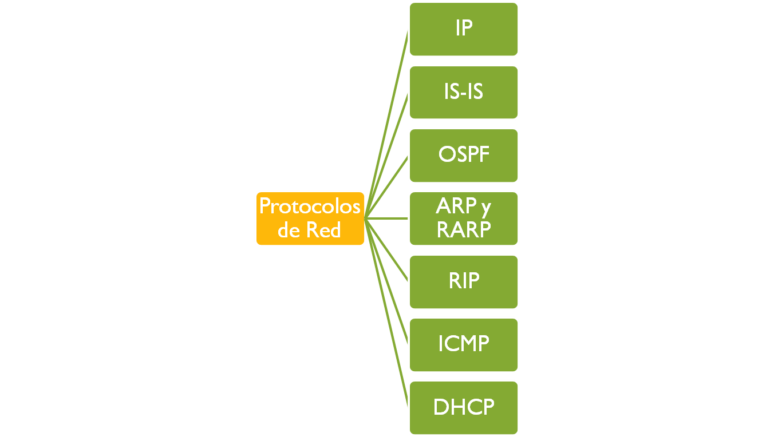
Comunicación Host to Host
Capa de Red

Slide 17
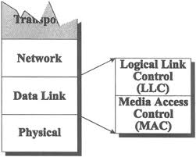
Comunicación Host to Host
Capa de Enlace de Datos
Posee dos subcapas:
  LLC (Control de Enlace Lógico): Define la forma en que los datos son transferidos sobre el medio físico, proporcionando servicio a las capas superiores. La subcapa LLC maneja el control de errores, control del flujo, entramado, control de diálogo y direccionamiento de la subcapa MAC.
  MAC (Control de Acceso al Medio): Es el conjunto de mecanismos y protocolos por los que varios interlocutores se ponen de acuerdo para compartir un medio de transmisión común. La subcapa MAC se sitúa en la parte inferior de la capa de enlace de datos.

Slide 18
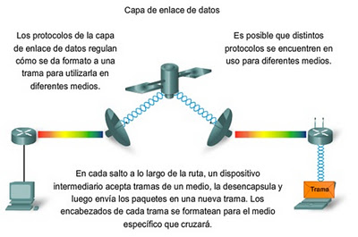
Comunicación Host to Host
Capa de Enlace de Datos

Slide 19
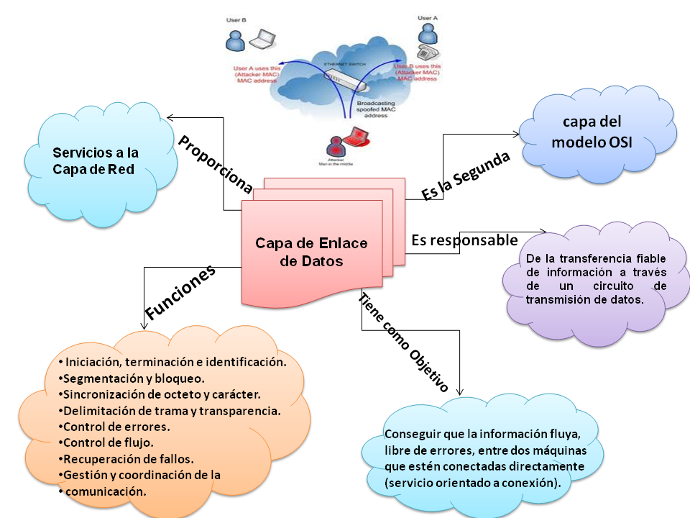
Comunicación Host to Host
Capa de Enlace de Datos

Slide 20
Comunicación Host to Host
Capa Física
Es la capa más básica, proporcionando únicamente los medios para transmitir bit a bit sobre un enlace de datos físico conectado a nodos de red. La capa física proporciona una interfaz eléctrica, mecánica y procedimental para el medio de transmisión.
Funciones:
  Definir el medio o medios físicos por los que va a viajar la comunicación.
  Definir las características materiales y eléctricas que se van a usar en la transmisión de los datos por los medios físicos.
  Definir las características funcionales de la interfaz.
  Transmitir el flujo de bits a través del medio.
  Manejar las señales eléctricas del medio de transmisión.
  Garantizar la conexión, aunque no la fiabilidad de dicha conexión.

Slide 21
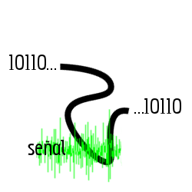
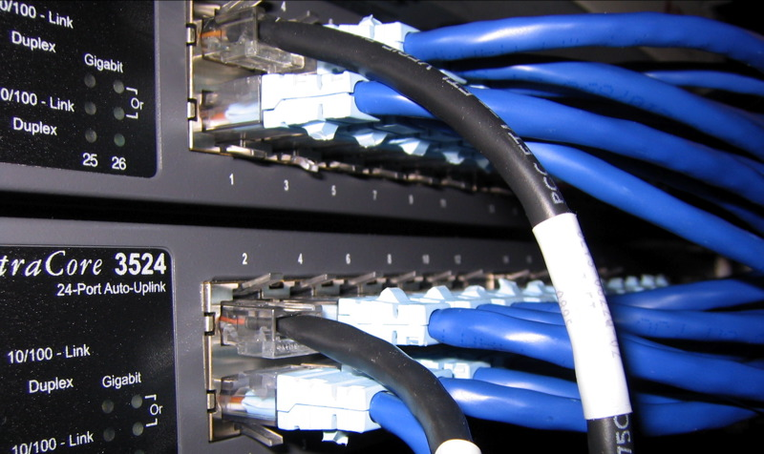
Comunicación Host to Host
Capa Física

Slide 22
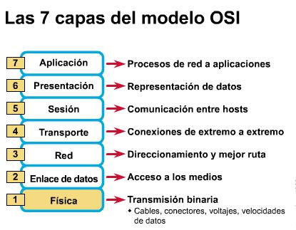
Comunicación Host to Host… Conclución

Slide 23
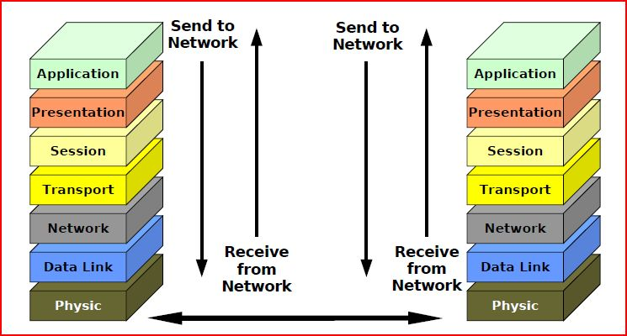
Comunicación Host to Host

Slide 24
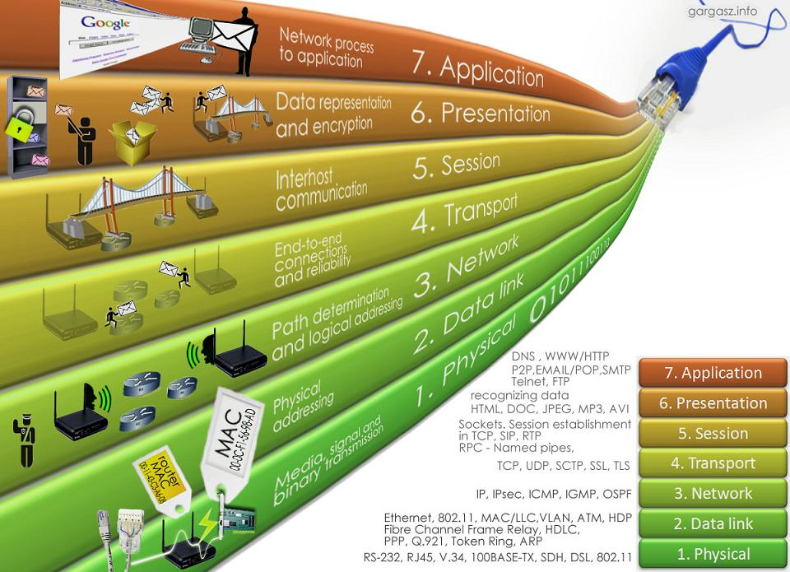
Comunicación Host to Host

